Slide 1
数字电路
2021/12/09 实验四
中国科学院计算技术研究所

Slide 2
实验4
FIFO
实验构成 |  |  | 验收时间
主体实验 | 80% | 8写4读FIFO | 课堂(至12:30)+课后
附加题1 | 20% | 随读随写FIFO | 课堂
具体见实验讲义

Slide 3
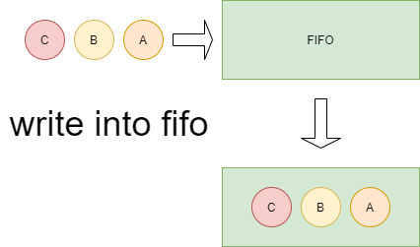
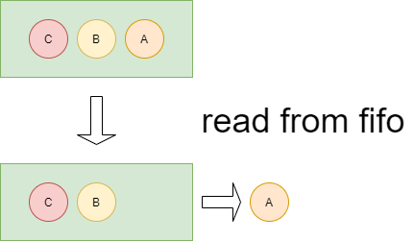
FIFO (first in first out) 抽象

Slide 4
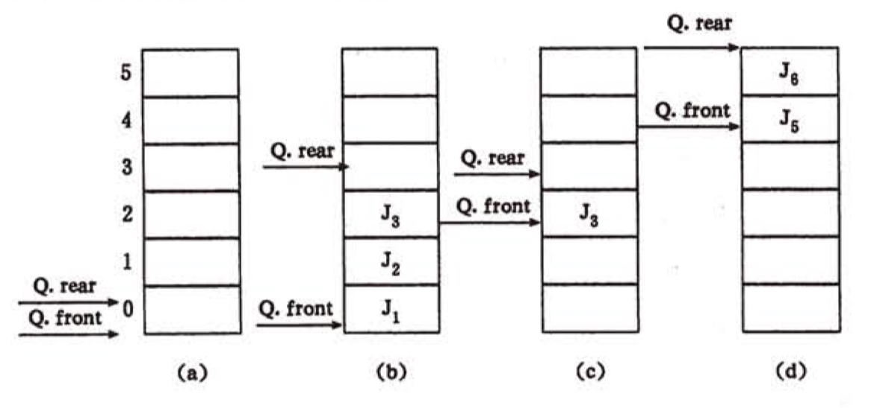
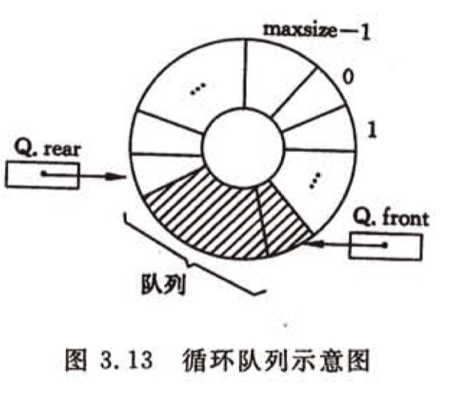
FIFO 实现(in C,by Array)

Slide 5
FIFO 实现 in HDL
FSM
Complex FSM
How?
1. 确定外部抽象(interface)
2. 内部分解
3. 子模块实现

Slide 6
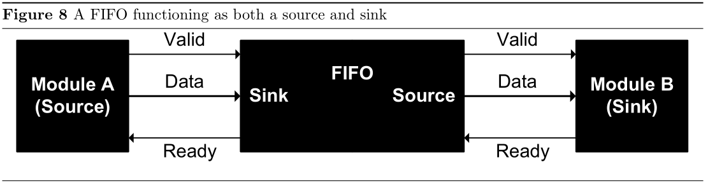
1. 确定外部抽象(interface)
2. 内部分解
3. 子模块实现
valid: sender's data is ready
ready: receiver is ready
data pass when valid&ready
handshake-based interface

Slide 7
1. 确定外部抽象(interface)
2. 内部分解
3. 子模块实现

Slide 8
验收标准
下次答疑时间
波形正确
清楚波形
清楚原理
理解波形与代码间的对应关系
验收时请将模块的内部信号加入波形窗口
12.21 即考试前一节课

Slide 9
谢谢

